Slide 1




Europos Sąjunga ir Žaliasis kursas - 2B modulis
Išteklių efektyvumo atvejo analizė
Notes:
Introductory slide

Slide 2
Mokymosi rezultatai
Šio skyriaus tikslas yra suteikti besimokančiajam supratimą. Skyriuje siekiama suteikti žinių apie ES Žaliąjį kursą ir ES atliekų strategijos kontekstą bei pagrindines priemones, kurios veda žiediškesnės ekonomikos link.
Mokymosi uždaviniai yra tokie:
Suprasti pagrindinius atliekų strategijos elementus ES lygiu
Suprasti, kaip ši strategija skatina tvarų požiūrį į atliekų tvarkymą
Atpažinti žiedinės ekonomikos evoliuciją bei jos kuriamą vertę ES
Notes:
Slides with title and text

Slide 3
Įvadas
Žaliajame kurse Europos Sąjunga apjungė pagrindines aplinkosaugines temas.
Žiedinė ekonomika yra pirminė šios įstatyminės bazės kryptis, todėl transporto ir „Nuo ūkio iki šakutės“ temoms šioje mokymo medžiagos pakete skiriama daugiausiai dėmesio.
Šiame modulyje aptariamas ES požiūris į žiedinę ekonomiką ir jos lygšiolinis progresas.
Notes:
Slides with title and text

Slide 4

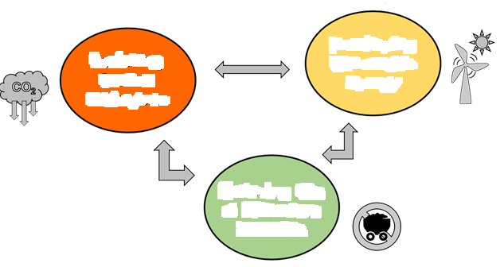
ES politikos pagrindai
Išteklių efektyvumas ir efektyvus atliekų valdymas yra susiję su būtinybe mažinti šiltnamio efektą sukeliančią dujų emisiją ir plėtoti atsinaujinančią energiją.
Mažinti iškastinio kuro naudojimą
Naudoti lokalius išteklius
Klimato pokytis
Vystyti atsinaujinančią energiją
Mažinti CO2 emisiją
Žiediškumas
Vanduo, saulė, vėjas...
Mažinti energijos išlaidas
Mažinti baigtinių gamtinių išteklių naudojimą
Naudoti pakartotinai/perdirbti
Notes:
Alternative slide to the bulleted list slide

Slide 5
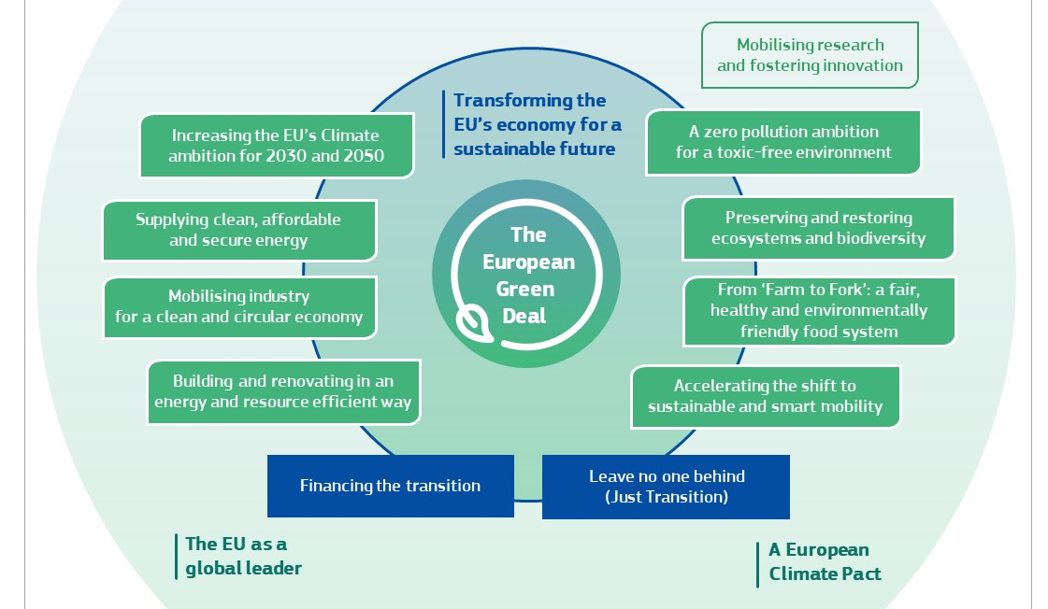
ES Žaliasis kursas
https://audiovisual.ec.europa.eu:443/en/video/I-181464?&lg=OR
Mobilizuoti tyrimus ir skatinti inovacijas
Transformuoti ES ekonomiką tvariai ateičiai
Sustiprinti ES Klimato ambiciją 2030 ir 2050-iesiems
Nulinės taršos ambicija ir aplinka be toksinų
Tiekti švarią, įperkamą ir saugią energiją
Žaliasis Europos susita-
rimas
Išsaugoti ir atstatyti ekosistemas ir bio-įvairovę
Mobilizuoti pramonę švariai žiedinei eonomikai
„Nuo ūkio iki šakutės“: teisinga, sveika ir aplinkai draugiška maisto sistema
Statyti ir renovuoti energijos ir išteklių prasme efektyviais būdais
Pagreitinti pokytį tvaraus ir išmanaus mobilumo link
Finansuoti perėjimą
Niekieno nepalikti užnugaryje (tiesiog pereiti kartu)
ES kaip globalus lyderis
Europos klimato paktas
Notes:
Alternative slide to the bulleted list slide

Slide 6
Žaliasis Europos kursas
Žaliojo kurso dokumente aptariama 10 temų, 3 iš jų yra ypatingai aktualios šiai mokymo medžiagai.
Žiedinė ekonomika – žiedinės ekonomikos veiksmų planas, kuris apima naujų atliekų ir perdirbimo įstatymų tikslus gaminti ne mažiau kaip 50% CO2 neutralios produkcijos.
Nuo ūkio iki šakutės – padaryti maisto sistemą sąžiningą, sveiką ir draugišką aplinkai https://audiovisual.ec.europa.eu/en/video/I-191438
Transporto sektorius naudoja daug išteklių(daugiausia naudoja skystus degalus iš naftos). Šioje strateginėje kryptyje siekiama sumažinti emisiją iš transporto, elektrifikacijos ar iš sektorių, kurie vysto biodegalus ir vandenilį aviacijai, pervežimams jūriniais konteineriais ir sunkvežimiais.
Notes:
Alternative slide to the bulleted list slide

Slide 7
Žiedinės ekonomikos planas
Išsamiau apie Žiedinės ekonomikos paketą galite paskaityti . Jame inicijuojamas didelis postūmis Europai, kad ji taptų efektyviai naudojančia išteklius visuomene.
Planas apima 2 elementus:
Anksčiau minėtas direktyvų pataisas, kurios daugiausia apima perdirbimo tikslų didinimą, siekiant riboti atliekas, patenkančias į sąvartynus;
ir
2. Veiksmų planą, kuris skatina didesnį ekodizaino taikymą, pagerintą išteklių efektyvumą pramonėje, taip pat žaliuosius pirkimus. Čia aptariamos kai kurios atliekų kryptys – plastikas ir maisto atliekos.
Notes:
Alternative slide to the bulleted list slide

Slide 8
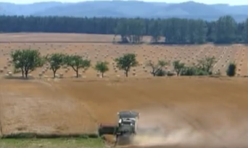
Peržengtos žemės ribos diena
Šis vaizdo įrašas atskleidžia išteklių naudojimą pagal planetos gebėjimą atnaujinti juos atnaujinti.
https://www.youtube.com/watch?v=X5gwwOymbic.youtube.co (yra galimybė įjungti lietuviškus subtitrus)
Notes:
Alternative slide to the bulleted list slide

Slide 9
Atliekų valdymas ES
Atliekų perdirbimas (ir atliekų prevencija) yra labai glaudžiai susijęs su žaliavų panaudojimu.
ES kasmet apytiksliai vienam žmogui panaudojama 16 tonų žaliavų.
Didžioji dalis šių žaliavų galų gale tampa atliekomis.
ES kiekvienas žmogus per metus sugeneruoja 6 tonas atliekų.
Notes:
Alternative slide to the bulleted list slide

Slide 10
Atliekų valdymo evoliucija
Iš pradžių atliekomis susirūpinta dėl poveikio, kurį jos turi žmogaus sveikatai.
Vėliau dėmesys buvo sutelktas į atliekų saugojimą ir jų poveikio aplinkai mažinimą.
Dabar koncentruojamasi į išteklių naudojimo ribojimą.
Visuomenės sveikata
Aplinkos apsauga
Išteklių naudojimas
Notes:
Alternative slide to the bulleted list slide

Slide 11

Kaip ES sprendžia atliekų problemą?
Tinkamos įstatyminės bazės parengimas yra aiškiausias kelias tam pasiekti. ES yra priėmusi plačiai pritaikomas direktyvas ar reglamentus, kuriuos kiekviena šalis turi įgyvendinti per nustatytą laikotarpį. Kiekvienoje šalyje direktyvos gali būti įgyvendinami skirtingai, tačiau juose apibrėžti principai ir rezultatai turi išlikti tokie pat.
Pavyzdžiui, viena šalis gali pasirinkti uždrausti atliekas pilti į sąvartynus, tuo tarpu kita gali labai dideliais mokesčiais apmokestinti kiekvieną atliekų toną, kuri patenka į sąvartyną. Abu būdai turės tokį patį atliekų patekimo į sąvartyną mažinimo efektą.
Susipažinkitesu šiuo vaizdo įrašu (yra galimybė įjungti lietuviškus subtitrus):
https://www.youtube.com/watch?v=Wzo5sv4IrIw
Notes:
Alternative slide to the bulleted list slide

Slide 12
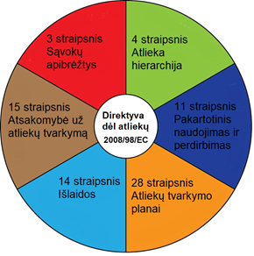
Atliekų schemos direktyva
Direktyva dėl atliekų (2008/98/EC) apima keletą straipsnių, kurie daugiausia apibrėžia „Europoje atliekų valdymą“.
3 straipsnis apibrėžia atliekas kaip „bet kokią substanciją ar objektą, kurį išmeta turėtojas, arba kurį yra planuojama išmest“. Šis teisinis apibrėžimas yra pagrindinis, kai kalbama apie atliekų reguliavimą.
4 straipsnis apibūdina atliekų teisinio reguliavimo principus: pirmenybė teikiama atliekų prevencijai prieš pakartotinį panaudojimą, jo pirmenybė prieš perdirbimą, o pastarajam – prieš atsikratymą.
11 straipsnis apibrėžia perdirbimo tikslus namų ūkio atliekoms ir statybinėms atliekoms kiekvienai šaliai.
Notes:
Alternative slide to the bulleted list slide

Slide 13
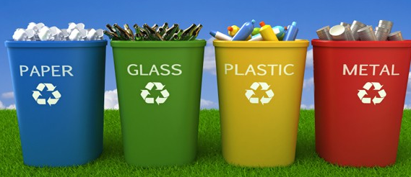
Diskusija
Prieš tai buvusioje skaidrėje pateiktas teisės aktuose vartojamas atliekų apibrėžimas. Atkreipkite dėmesį, kad šis apibrėžimas pateiktas iš atliekų turėtojo (savininko) perspektyvos.
Kadangi savininkui nebereikia produkto ar žaliavos, jis neturi intereso užtikrinti, jog produktu ar žaliava bus atsikratyta saugiai.
Ar galite įvardinti keletą priežasčių, kodėl būtinas toks teisinis apibrėžimas?
Notes:
Alternative slide to the bulleted list slide

Slide 14
Diskusijos atsakymas
Jei medžiaga ar produktas yra laikomas „atliekomis“, tada jo transportavimas, apdirbimas yra reguliuojamas, o kitoks atliekų atsikratymas gali tapti neteisėtas.
Pavyzdžiui, jei kažkas įsigyja naują automobilį, ir po 3 metų nusprendžia jį iškeisti į naują, remiantis šiuo apibrėžimu, senasis (keičiamas) automobilis yra „atliekos“, net ir remiantis tuo, kad jis turi vertę.
Vis dėlto, galime apie šį apibrėžimą mąstyti praktiškai, ir bet kokiu atveju senasis automobilis yra pakartotinio išteklių panaudojimo operacijos subjektas (jį reikia išvalyti ir sutvarkyti), ir dėl to jis nustoja būti atliekomis prieš jį parduodant.
Notes:
Alternative slide to the bulleted list slide

Slide 15
Kitos direktyvos
Direktyva dėl atliekų buvo įtvirtinta 1975 m., o vėliau priimtos susijusios dvi naujos direktyvos:
Direktyva dėl atliekų sąvartynų (1999/31/EC) iš esmės pakeitė atliekų patekimo į sąvartynus schemą. Buvo įvesti griežti inžineriniai standartai, pagal kuriuos užkertamas kelias atliekų ir jų medžiagų patekimui į gruntinius vandenis, taip pat buvo įvesti apribojimai į sąvartynus mesti padangas ir skystasias atliekas. Svarbi priemonė buvo organinių (suyrančių) atliekų siuntimo į sąvartynus uždraudimas, nes tai generuoja metano dujas – galingas šiltnamio dujas.
Direktyva dėl pramoninių išmetamų teršalų (taršos integruotos prevencijos ir kontrolės (2010/75/EU) kontroliuoja emisiją iš atliekų deginimo įrengimų.
Notes:
Alternative slide to the bulleted list slide

Slide 16
Gamintojo atsakomybė
Gamintojo atsakomybė -– tai verslo, kuris gamina, importuoja ir parduoda, atsakomybė dėl jo gaminamo produkto gyvavimo ciklo pabaigoje reikšmingo aplinkosauginio poveikio.
Šie reguliavimai reikalauja, kad verslas:
Mažintų iš gaminamos produkcijos susidarančių atliekų kiekį ir skatintų jų pakartotinį naudojimą
Užtikrintų, kad atliekos būtų apdorojamos ir tiktų pakartotiniam panaudojimui ir perdirbimui.
Kurtų produktus, mažindami žaliavų panaudojimą ir skatindami pakartotinį panaudojamumą ir perdirbamumą
Notes:
Alternative slide to the bulleted list slide

Slide 17
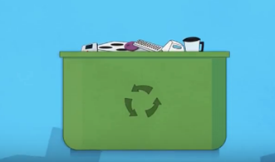
Gamintojo atsakomybė
Kas yra gamintojo atsakomybė (GA) ir kaip ji veikia?
Kas ką daro ir kas atsitinka, kai atliekos yra surenkamos?
Pažiūrėkite šį vaizdo įrašą (yra galimybė įjungti lietuviškus subtitrus)
https://www.youtube.com/watch?v=qpv8IBLDY94
Notes:
Alternative slide to the bulleted list slide

Slide 18
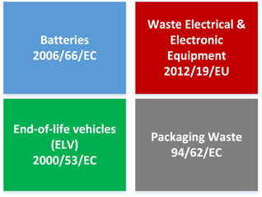
Gamintojo atsakomybė
Finansinė našta dėl perdirbimo ir atsikratymo atliekomis tenka pačiam gamintojui.
ES įvardino 4 pagrindinius atliekų srautus, už kuriuos yra atsakingas gamintojas.
Kiekvienam šių atliekų srautų buvo nustatyti tam tikri perdirbimo tikslai, o dauguma ES šalių narių nurodo gamintojams prisiimti šiuos atliekų valdymo kaštus.
Elektrinės ir elektroninės įrangos atliekos
Baterijos
https://www.youtube.com/watch?v=W6Tx4sqHyr0&feature=youtu.be
https://player.vimeo.com/video/45872616
Pasibaigusio naudojimo automobiliai
Pakavimo atliekos
Notes:
Alternative slide to the bulleted list slide

Slide 19

Santrauka
Europa ėmėsi lyderio vaidmens procedūrose, kurios
apibrėžia mūsų paklausos ištekliams
mažinimą.
Vienoda įstatyminė bazė, taikoma visoje ES paskatino perdirbimų atliekų dalies didėjimą ir geresnę aplinkos apsaugą nuo netinkamų atliekų šalinimo praktikų poveikio.
ES šiandien dabar pripažįsta ir pereina į žiedinės ekonomikos kelią.
Notes:
Alternative slide to the bulleted list slide

Slide 20
Naudingi šaltiniai
Išsami infrmacija apie ES Žiedinės ekonomikos paketą
  http://ec.europa.eu/environment/circular-economy/index_en.htm
ES atliekų tvarkymo politika
  http://ec.europa.eu/environment/waste/index.htm
Tvarus išteklių panaudojimasES
  http://ec.europa.eu/environment/archives/natres/index.htm
Notes:
Alternative slide to the bulleted list slide

Slide 21
Europos Sąjunga ir Žaliasis kursas
Žinių patikrinimas

Slide 22
1 klausimas
Kokie yra 2 pagrindiniai ES Žaliojo kurso Žiedinės ekonomikos veiksmų plano elementai?
A: Perdirbimo tikslai ir Maisto atliekų skatinimas
B: Pataisos esančioms atliekų direktyvoms ir Veiksmų planas
C: Vienkartinio atliekų plastiko ir elektroninių atliekų pataisos
Notes:
Alternative slide to the bulleted list slide

Slide 23
1 klausimas
Kokie yra 2 pagrindiniai ES Žaliojo kurso Žiedinės ekonomikos veiksmų plano elementai?
A: Perdirbimo tikslai ir Maisto atliekų skatinimas
B: Pataisos esančioms atliekų direktyvoms ir Veiksmų planas
C: Vienkartinio atliekų plastiko ir elektroninių atliekų pataisos
Notes:
Alternative slide to the bulleted list slide

Slide 24
2 klausimas
Kuris iš šių trijų atliekų srautų, Jūsų nuomone, priskiriama gamintojo atsakomybei?
Maisto atliekos iš namų ūkių
Padangos
Čiužiniai
Notes:
Alternative slide to the bulleted list slide

Slide 25
2 klausimas
Teisingas atsakymas – žemiau nurodyti produktai
Maisto atliekos iš namų ūkio gali būti surenkamos ir panaudojamos kaip maistas atsinaujinančios energijos technologijai – anaerobinio virškinimo augalams.
Padangos
Čiužiniai
Notes:
Alternative slide to the bulleted list slide

